Slide 1
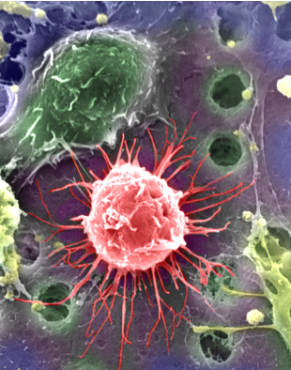
Бруцельоз
Презентація
Учениці 6 класу гімназії
Моренець Світлани

Slide 2
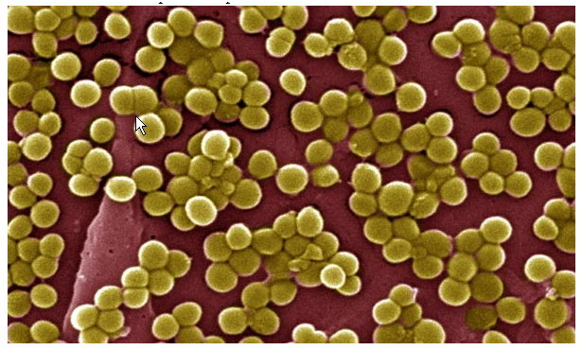
Визначення
Бруцельоз - захворювання, яке характеризується ураженням опорно-рухового апарату, нервової, статевої та інших систем.

Slide 3
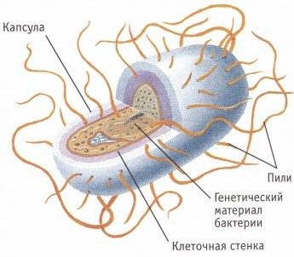
Стійкість
Бруцели стійкі у зовнішньому середовищі.
У воді вони зберігаються понад 2 місяців, в молоці - 40 днів, у бринзі - 2 місяці, в сирому м'ясі - 3 місяці, в засоленому - до 30 днів. Бруцели гинуть при нагріванні і під впливом багатьох дезінфікуючих речовин.

Slide 4

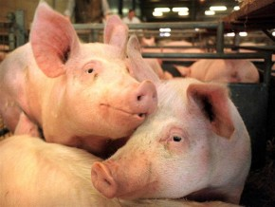
Джерела інфекції
Від хворої людини до здорової бруцели не передаються. Резервуаром і джерелом інфекції є домашні тварини (вівці, кози, корови, свині, рідше собаки).

Slide 5
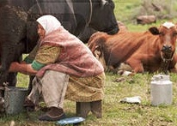

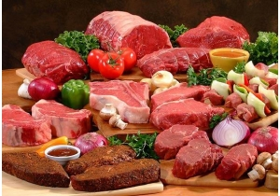
Шляхи зараження
Зараження бруцельозом від хворих тварин відбувається контактним, харчовим і повітряним шляхами.

Slide 6
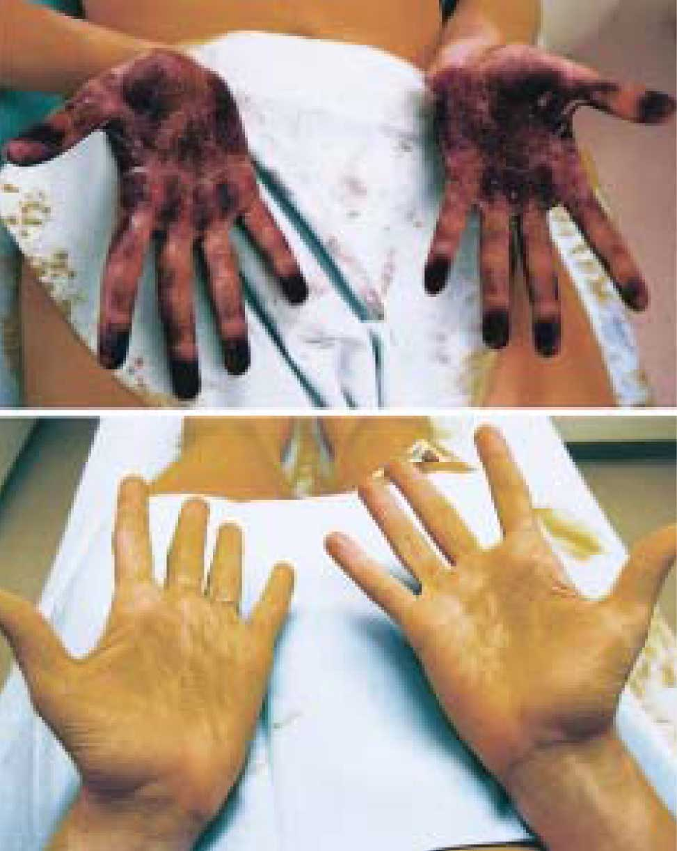
Зараження контактним шляхом
Зараження контактним шляхом, особливо часто відбувається при попаданні на шкіру навколоплідної рідини (допомога при отеленні, при догляді за новонародженими телятами, ягнятами). Часто заражаються ветеринарні працівники. Зараження може наступити і при контакті з м'ясом інфікованих тварин, з гноєм.

Slide 7


Зараження харчовим шляхом
Харчове зараження часто відбувається через сире молоко, а також при вживанні молочних продуктів (бринза, сир, масло).

Slide 8
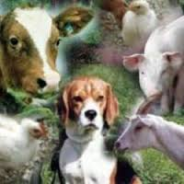
Зараження повітряним шляхом
Зараження повітряним шляхом може наступити при попаданні в дихальні шляхи пилу (у місцях випасу і в загонах для утримання овець), а також в лабораторіях при порушенні техніки безпеки.
Цей шлях інфікування спостерігається відносно рідко. У більшості випадків це професійні захворювання.

Slide 9
Симптоми бруцельозу
Бруцельоз виникає при попаданні в організм від 10 мікробів. Воротами інфекції є мікротравми шкіри, слизові оболонки органів травлення і дихальних шляхів. На місці воріт інфекції якихось змін не видно.
Розмноження й нагромадження мікробів при бруцельозі відбувається переважно в лімфатичних вузлах, з яких бруцели періодично надходять у кров.

Slide 10

Прояви гострого бруцельозу
Інкубаційний період при гострому початку хвороби може тривати близько 3 тижнів, однак інкубація може тривати кілька місяців.

Slide 11

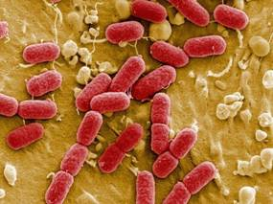
Симптоми гострого бруцельозу
Характеризується високою лихоманкою (39-40°С і вище). Незважаючи на високу температуру тіла, самопочуття хворого залишається хорошим (при температурі 39°С і вище хворий може читати книги, дивитися телевізор і т. д.). Ця форма бруцельозу не загрожує життю хворого, навіть без лікування вона закінчується одужанням.

Slide 12
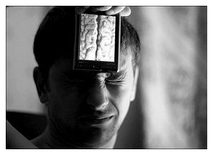
Прояви хронічного бруцельозу
синдромом загальної інтоксикації (слабкість, головний біль);
тривала невисока температура;
підвищена дратівливість;
поганий сон;
порушення апетиту;
зниження працездатності;
збільшення лімфовузлів;
збільшення печінки і селезінки;
ураження суглобів, нервової і статевої систем.

Slide 13
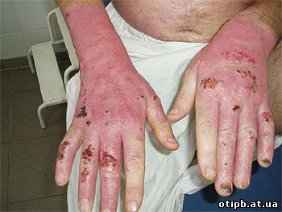

Ураження нервової системи при хронічному бруцельозі проявляється найчастіше :
невритами,
поліневритами,
радикулітами.

Slide 14

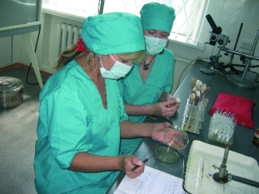

Лікування бруцельозу
Антибіотикотерапія може дати ефект тільки при гострій формі бруцельозу, при хронічних формах призначення антибіотиків відіграє підсобну роль, основне значення має вакцинотерапія.

Slide 15
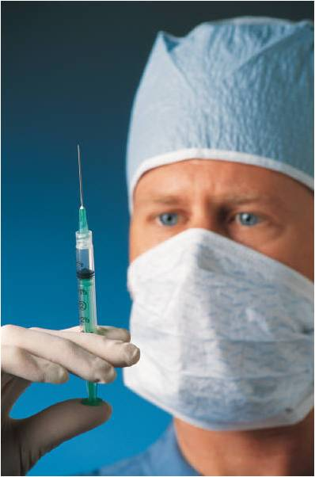
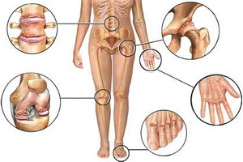
Але слід враховувати, що навіть при повному зникненні всіх клінічних проявів хвороби, у 20-30% випадків надалі може наступити загострення хвороби.

